Slide 1
ИНТЕЛЛЕКТУАЛЬНАЯ ИГРА «ДОРОЖНАЯ АЗБУКА»
Автор: педагог- организатор Дайлида Н.В.
г.Рыбинск
2017г.

Slide 2
Цель игры: популяризация знаний в области ПДД среди родителей, средних и старших школьников. Задачи игры: -пропаганда правил дорожного движения, профилактика детского дорожно-транспортного травматизма; -развитие познавательного интереса у старших школьников и у взрослого населения к вопросам безопасности дорожного движения; - привлечение учащихся к изучению и соблюдению правил дорожного движения и безопасного поведения на дорогах; - профессиональная ориентация детей и подростков на выбор профессии водителя автотранспортного средства или сотрудника ГИБДД; - воспитание культуры поведения на улице.

Slide 3
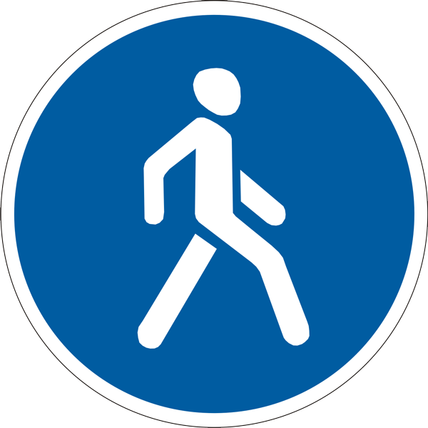
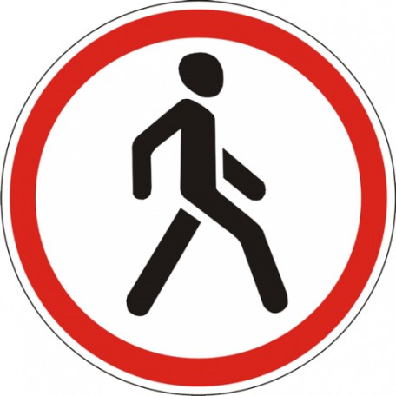
1. Какой из предложенных знаков называется «Пешеходная дорожка?»
1. 2 . 3.

Slide 4
2.К какой группе относятся предложенные дорожные знаки?
1. Информационные знаки
2.Предупреждающие знаки
3. Знаки приоритета

Slide 5
3.Это дорожный знак обозначает:
1.Полосу для движения транспортных средств общего пользования.
2. Место остановки автобуса и (или) троллейбуса.
3.Дорогу, предназначенную только для движения
автобусов.

Slide 6
4. Как поступить велосипедисту, если перед перекрестком установлен этот знак?
1. Остановиться у стоп- линии,
и если нет машин, проехать перекресток.
2. При проезде перекрестка
быть особенно внимательным к
движению транспорта.
3.Остановиться у стоп – линии, а если ее нет – перед краем пересекаемой проезжей части, и уступить дорогу транспортным средствам, движущимся по пересекаемой дороге.

Slide 7
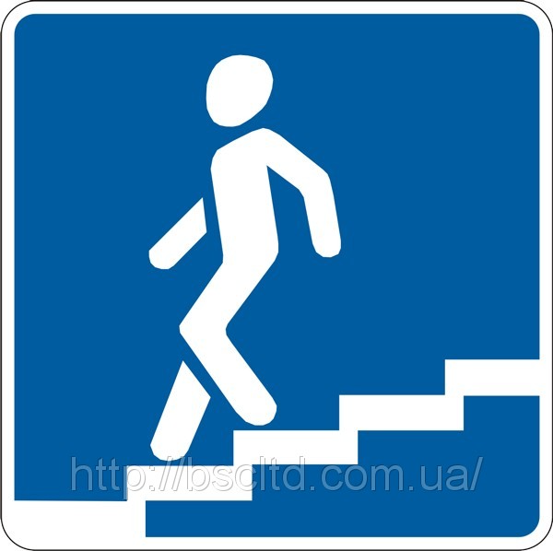
5. Данный знак обозначает:
1. Зону действия знака.
2. Расстояние до
подземного
пешеходного перехода.
3.Здесь подземный пешеходный переход

Slide 8
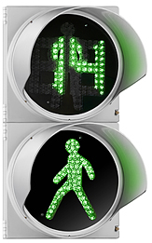
6. Можно ли переходить дорогу, если на основном светофоре горит красный сигнал, а на пешеходном зеленый?
1. Можно
2. Нельзя
3.Можно, если нет по близости машин

Slide 9
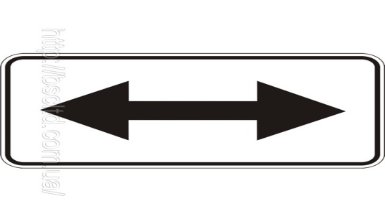
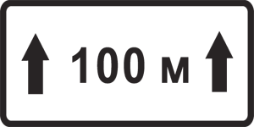
7. Какая из указанных табличек показывает зону действия знаков
1. 2 . 3.

Slide 10
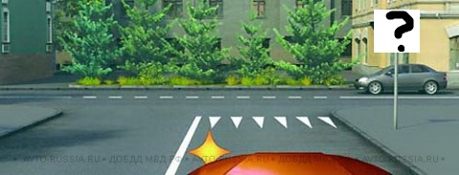
8. С каким дорожным знаком применяется эта дорожная разметка?
1. 2 . 3.

Slide 11
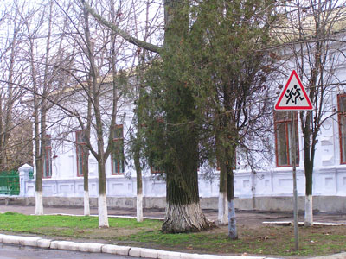
9. Данный дорожный знак обозначает:
1. Участок дороги вблизи детского учреждения (школы), на проезжей части которой возможно появление детей.
2. Водитель при появлении детей должен уступить им дорогу.
3. Движение пешеходов по данному участку запрещено

Slide 12
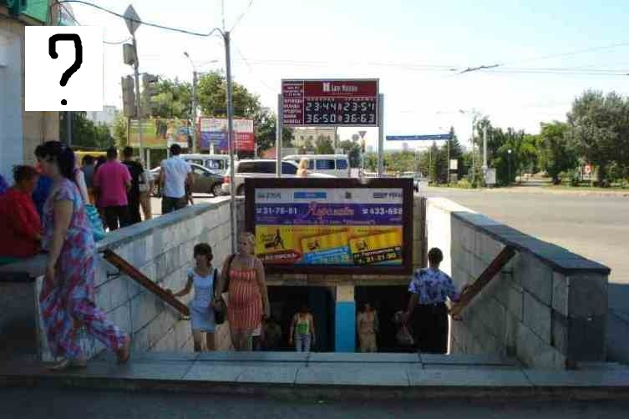
10. Какой дорожный знак здесь необходимо поставить?
1.
2.
3.

Slide 13
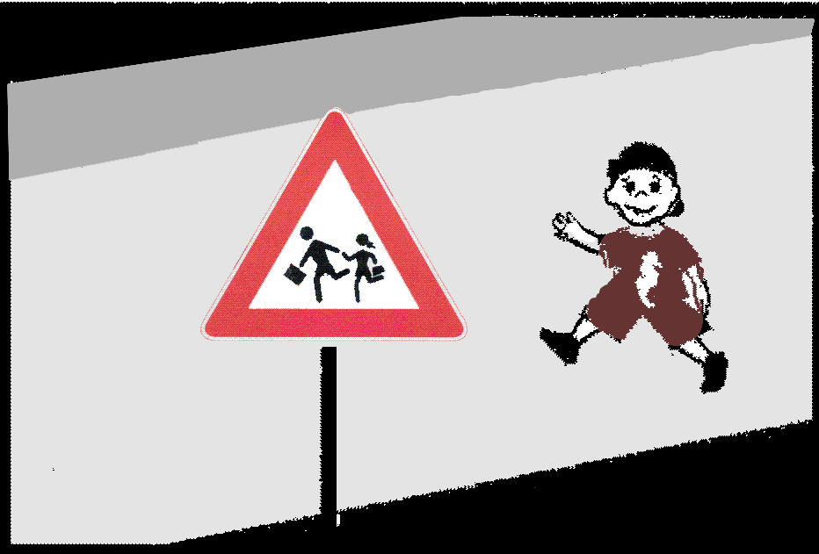
11.Разрешается ли пешеходу пересекать проезжую часть в данном случае?
1. Запрещается, так как
пешеходный переход
находится в другом месте.
2. Разрешается, так как знак
не запрещает детям переходить здесь улицу.
3.Разрешается, только под прямым углом, когда дорога хорошо просматривается в обе стороны и в зоне видимости нет пешеходных переходов или перекрестка.

Slide 14
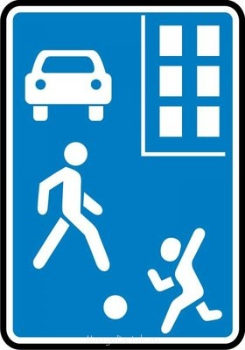
12. Какой из знаков разрешает пешеходный переход проезжей части именно в том месте, где он установлен?
1. 2 3.

Slide 15
13. Какой знак называется пересечение с велосипедной дорожкой?
1. 2. 3.

Slide 16
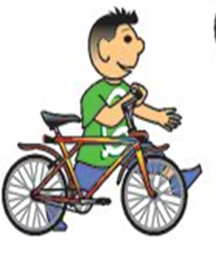
14. На каком рисунке человека нельзя назвать «пешеходом»?
1. 2. 3.

Slide 17
15.Разрешается ли здесь переходить пешеходам через дорогу?
1.Разрешается
2. Запрещается
3. Разрешается, когда нет машин.

Slide 18
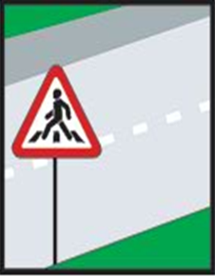
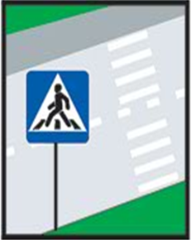
16.В каком из этих мест пешеходу разрешен выход на проезжую часть?
1. 2. 3.

Slide 19
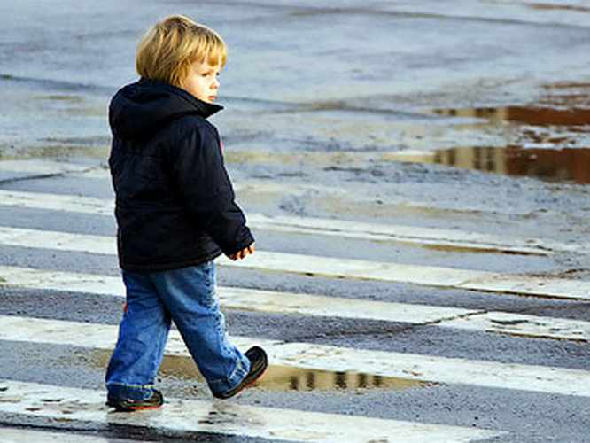
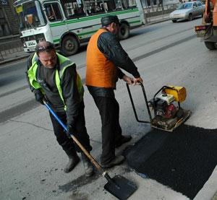
17.Кто не относится к участникам дорожного движения?
1. 3.
2.

Slide 20
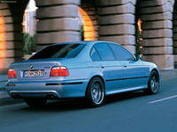
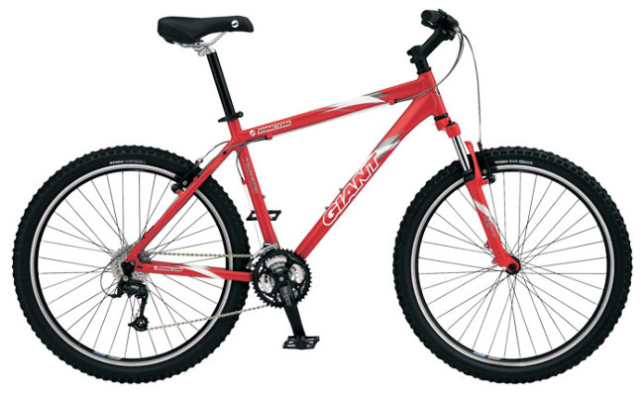
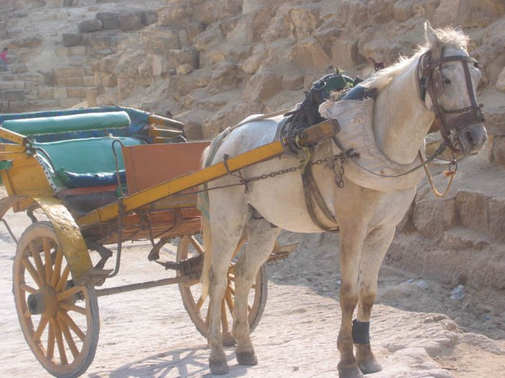
18. На каком рисунке изображено механическое транспортное средство?
1. 2. 3.

Slide 21
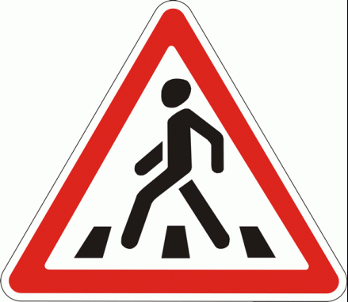
19.Этот дорожный знак обозначает:
1.Участок дороги, не имеющий тротуара или пешеходной дорожки.
2. Участок дороги, на котором имеется пешеходный переход.
3. Участок дороги, на котором имеется тротуар или пешеходная дорожка.

Slide 22
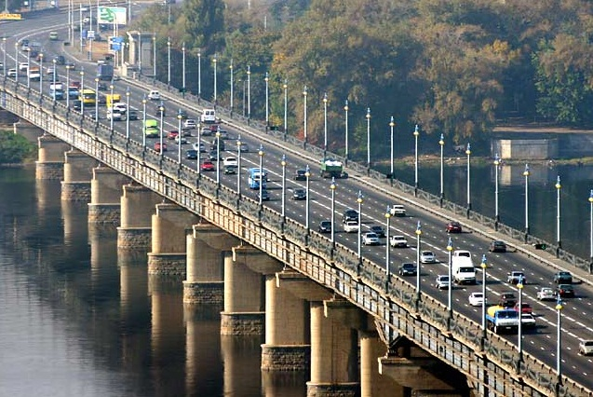
20.Что означает термин проезжая часть?
1.Расстояние между зданиями, включая и тротуары.
2. Часть дороги, предназначенная для движения всех участников дорожного движения.
3. Элемент дороги,
предназначенный для
движения безрельсовых
транспортных средств.

